Slide 1
TESTING MANIFESTO Y DESAFIOS CULTURALES
Grupo 6
INTEGRANTES:
Cabrera Gaston
Diharce Lautaro
Mallia Facundo
Soria Tamara
Vottero Gaston

Slide 2


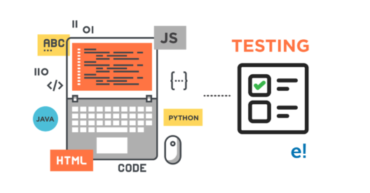

¿Que es el testing manifesto?
Testear durente SOBRE Testear al final
Prevenir Bugs
SOBRE
Encontrar
Bugs
Entender
el problema
SOBRE
chequear Funcionaliddad
El mejor Sistema
SOBRE
Romper el sistema
La calidad es tarea de todos SOBRE
tarea del tester

Slide 3



Testing durante SOBRE testing al final

Slide 4


Prevenir bugs SOBRE encontrar bugs
Resolver bugs de forma temprana reduce los costos asociados
1,000 X
100 X
Costo
Concepción Diseño Desarrollo Testing Release
Etapa

Slide 5



Entender lo que se esta testeando SOBRE verificar funcionalidad

Slide 6



Construir el mejor sistema SOBRE romper el sistema
VS

Slide 7




El equipo es responsable de la calidad SOBRE el tester es responsable de la calidad
VS
CALIDAD

Slide 8

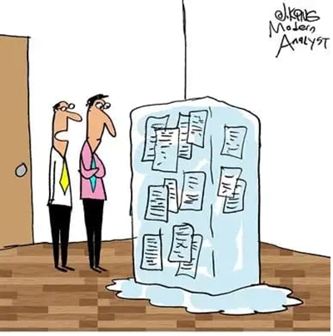


DESAFIOS CULTURALES
Cambio de Requerimientos
“Congelar Requerimientos”

Slide 9


Solución

Slide 10


Falta de Información

Slide 11
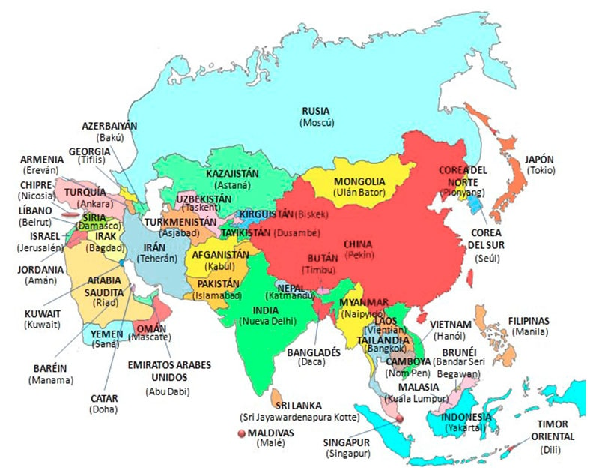
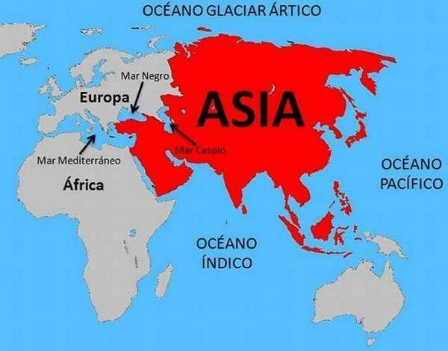

Solución

Slide 12


Testing continuo

Slide 13


Solución:

Slide 14


Falta de comunicación

Slide 15


Solución:

Slide 16
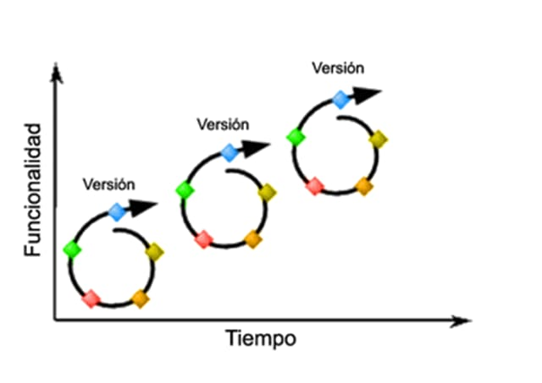
Ciclos de regresión frecuentes

Slide 17


Solución:

Slide 18

Habilidades técnicas

Slide 19



Solución:

Slide 20

Muchas gracias!
Fuentes:
https://www.sealights.io/agile-testing/agile-testing-8-principles-7-challenges-and-how-to-master-them/
https://huddle.eurostarsoftwaretesting.com/cultural-challenges-facing-globally-distributed-agile-teams/
http://www.managingamericans.com/Information-Technology/Solutions/Creating-An-Agile-Culture-Top-3-Challenges-Empowered-Teams-Face-493.htm
https://josepablosarco.wordpress.com/2014/08/26/agile-testing-manifesto/
https://www.pechakucha.com
https://www.luxoft-training.com/news/the-agile-testing-manifesto/
“A coach guide to agile testing” by Samantha Laing and Karen Greaves

